Slide 1
Klinikai farmakológiai jellegzetességek gyermekkorban
Originális és követő készítmények alkalmazása a gyermekkorban
Dr. Kerpel-Fronius Sándor
Egyetemi tanár
Farmakológiai és Farmakoterápiás Tanszék
Semmelweis Egyetem
Budapest
Email: kerfro@pharma.sote.hu

Slide 2
A gyermekgyógyászat speciális problémája
„A gyermekgyógyászat nem foglalkozik miniatűr férfiakkal és nőkkel, kisebb dózisokkal és azonos betegségekkel kisebb testekben,
…..megvan a saját független kiterjedése és horizontja.”
Dr. A. Jacobi

Slide 3
Gyógyszerelés gyermekkorban
Korral gyorsan változó
testfelépítés
Változó farmakokinetikai
tulajdonságok
Változó farmakodinámiás
hatások
A javasolt gyermek dózis számítási képletek csak hozzávetőlegesen pontosak, mert nem tudják az érési folyamatokat leírni
  Következmény. aluldozírozás vagy toxicitás
A gyermekdózisokat különböző korcsoportokban farmakokinetikai mérések és klinikai dózis titrálási vizsgálatok alapján kell megállapítani

Slide 4
Gyógyszer lebontásának és a gyógyszer hatásainak módosulása fejletlen enzim, illetve receptor aktivitás esetén
Gyógyszer koncentráció
a plazmában
Gyógyszer hatás
Fejletlen metabolizmus,
kiválasztás
Fejlett receptor aktivitás
Hatás
Koncentráció
Fejlett metabolizmus,
kiválasztás
Fejletlen receptor aktivitás
Dózis
Dózis
4

Slide 5
Gyógyszer metabolizmus és receptor aktivitás különböző fejlettségi szintjeinek hatása a gyógyszerek terápiás hatására
 | Fejlett metabolizmus és kiválasztás | Fejletlen metabolizmus és kiválasztás
Fejlett receptor aktivitás | Felnőtthöz hasonló plazma szint és gyógyszer hatás | Felnőttnél magasabb, toxikus gyógyszerszint Felnőtthöz hasonló hatás
Fejletlen receptor aktivitás | Felnőtthöz hasonló plazma szint Gyógyszer hatás felnőttnél alacsonyabb | Felnőttnél magasabb, toxikus gyógyszerszint Gyógyszer hatás felnőttnél alacsonyabb

Slide 6
Gyógyszer adagolás számításának elvi lehetőségei
Életkor alapján
  Az életkor azonban nem korrelál egységesen a gyógyszer anyagcserében résztvevő valamennyi folyamat érésével
Test súly alapján
  Nem korrelál a gyógyszer clearance változásával
  A testsúly alapján számolt dózis gyermekekben magasabb értéket ad a felnőtt dózisnál
  Minimális testsúly megadása is szükséges volna
Test felszín
  Gyerekkorban test felszín meghatározás aránylag pontatlan
  Idősebb gyerekekben (3 év felett) biztonságos értéket, csecsemőknél túl magas dózist eredményez
Allometrikus dózis számolás
  Számolás: Test súly ^{0,75}
  Test mérethez viszonyítja az élettani funkciókat és a szervek nagyságát
  Hasonló eredményt ad, mint a test felszín alapján történő számítás

Slide 7
Test felépítésének változása az életkorral
%

Slide 8
Testfelület változása az életkorral
m²

Slide 9
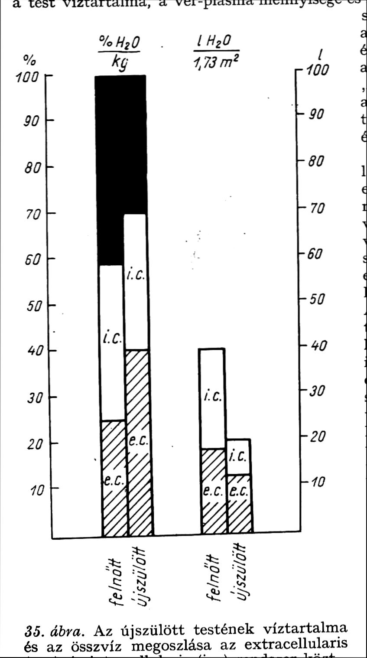
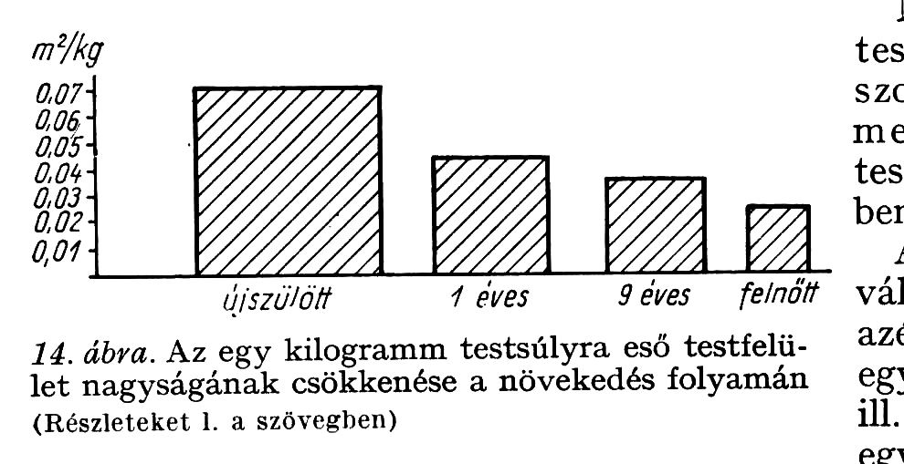
A testfelület és folyadékterek változása az életkorral
Kerpel-Fronius, Ö, Gyermekgyógyászat, Medicina, 1969

Slide 10
Kezdő dózis: a látszólagos eloszlási tér alapján
Bartelink et al. Clin Pharmacokinet 45:1077, 2006
Dózis =
Dózis (F) X Tfszín (Gy) / Tfszín (F)
Vd felnőtt < 0,4 L/kg
Az extracelluláris tér nagysága a testfelszínnel korrelál a gyermekekben
Dózis =
Dózis (F) X Tsúly (Gy) / Tsúly (F)
Vd felnőtt > 0,6 L/kg
Felnőtt térfogat értékek
Plazma térfogat: 0,04 x l/kg
Vértérfogat 0,08 x l/kg
Extracelluláris víztérfogat: 0,2 x l/kg
Teljes test víztérfogat: 0,6 x l/kg

Slide 11
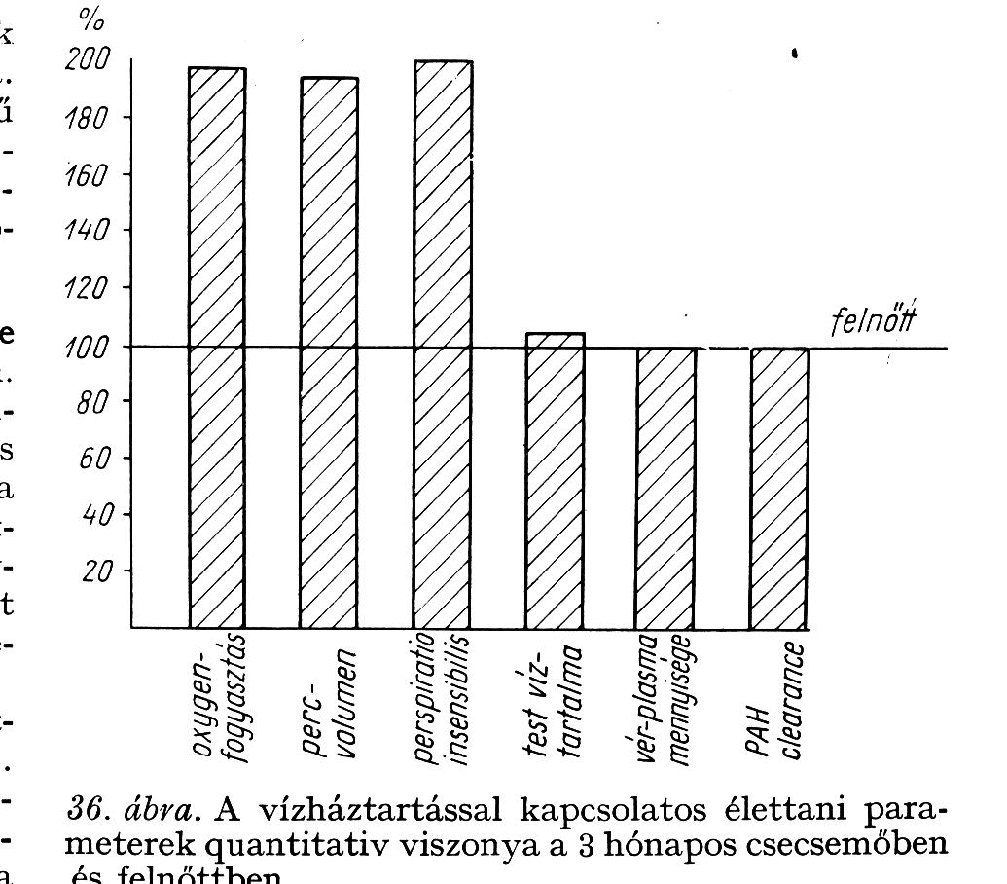
Gyógyszer hatás és a keringés viszonya gyeremekkorban
Kerpel-Fronius Ö nyomán. Gyermekgyógyászat. Medicina, 1969
A perctérfogat, az oxigén fogyasztás felszín arányos, így 1 kg testsúlyra számolva a felnőtt érték kétszerese. Következésképpen a keringés gyorsabban dekompenzálódik és kompenzálódik, mint felnőttben
A parenterálisan adagolt készítmények felszívódása, a gyógyszerek metabolizmusa és kiválasztása nagyon gyorsan változhat a szövetekben, szerveken átfolyó vérmennyiség függvényében

Slide 12
Kezdő dózis változtatása a beadás helye szerint
Bartelink et al. Clin Pharmacokinet 45:1077, 2006
Orális < 2 hét alatt
Változó abszorpció pH szerint
Sav érzékeny vegyületek
felszívódása fokozott, enyhe savaké csökken
Bélhám enzimek éretlenek, csökkent felszívódás
Lassú gyomor és bél perisztaltika
Orális > 2 hét felett
Megfelelő, gyerekbarát adagolási forma kidolgozása döntő
Percutan adagolás
< 1 év alatt
Fokozott abszorpció
Percutan adagolás
< 2 hét alatt
Nagy abszorpció miatt
nem javasolt
> Percutan adagolás
1 év felett
Felnőtthöz hasonló

Slide 13
Citokróm P450 izoenzimek által metabolizált gyógyszerek százalékos megoszlása
Johnson et al. nyomán: Orvostd. Sz., 7: 49, 2000.
Az egyes izoenzimek szubsztrát-specificitása alacsony, számos gyógyszert
több CYP izoenzim is metabolizál.
CYP3A nagy mennyiségben fordul elő extrahepatikusan, pl. bélhámban

Slide 14
Citokróm expresszió/aktivitás felnőtthöz viszonyítva, 0-12 év között
Johnson TN et al. Clin Pharmacokin 45:931-56, 2006
CYP 1A2
CYP 2B6
CYP 2C8
CYP 2C9
CYP 2C19
CYP 2D6
CYP 2E1
CYP 3A
In vitro adat, computer szimuláció

Slide 15
Kezdő dózis: májban metabolizálódó gyógyszerek esetén
Bartelink et al. Clin Pharmacokinet 45:1077, 2006
< 2 hó alatt
Éretlen enzimek
Alacsony metabolizmus
Dózis = alacsony dózis
Terápiás gyógyszer
monitorozás
2 - 6 hó
Még nem teljesen érett, de
már jelentős enzim aktivitás
Dózis =
Dózis (F) X Tsúly (Gy) / Tsúly (F)
> 6 hó felett
Csaknem érett enzimek
UGT vagy CYP2D6 függő
metabolizmus
Dózis =
Dózis (F) X Tsúly (Gy) / Tsúly (F)
Dózis =
Dózis (F) X Tfszín (Gy) / Tfszín (F)
(Tsúly alapján gyszer clearance
Gyerek > felnőtt (alul dozirozás!!)
6 hó felett
Egyéb metabolizmus: máj nagy-ság és véráramlás tfszín arányos.

Slide 16
Glomeruláris filtrációs ráta változása az életkorral

Slide 17
Vesén keresztül kiválasztódó gyógyszerek
Johnson TN et al. Clin Pharmacokin 45:931-56, 2006
Vesén keresztül kiválasztott gyógyszer mennyisége függ
  Glomeruláris flitrációtól
  Tubuláris kiválasztástól
  Tubuláris reabszorpciótól
  Vesén átáramló vér mennyiségétől
  Schwartz formula javasolt a GFR kiszámolására szérum kreatinin alapján 12 éves korig, ezután a felnőttekre kidolgozott Cockcroft-Gault formula használható
Schwartz formula GFR = k x Thossz / kreatinin plazma koncentráció
k= konstans, mely a vizelet kreatinin kiválasztás és a test nagyság
közötti viszonyt fejezi ki

Slide 18
Kezdő dózis: vesén keresztül kiválasztódó gyógyszerek esetén
Bartelink et al. Clin Pharmacokinet 45:1077, 2006
(< 7nap) GFR becslés
7 nap-2 év
és/vagy vese károsodás
GFR plazma kreatinin alapján
Dózis = (GFR= ml/min)
Dózis (F) X GFR (Gy) / GFR (F)
>2 év felett
Normális vese funkció
GFR testfelszínnel arányos
Dózis =
Dózis (F) X Tfszín (Gy) / Tfszín (F)
Tubuláris szekrécióval
kiválasztott anyagok
Aktív szekréció (AS) mértékének indikátora:
p-aminohippursav
Dózis =
Dózis (F) X AS (Gy) / AS (F)

Slide 19
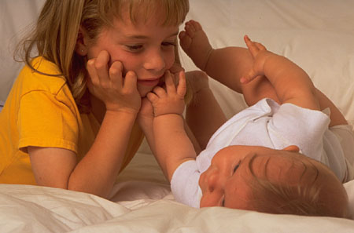
Gyógyszer kiszerelési forma jelentősége gyermekkorban
Megfelelő gyógyszer
kiszerelési forma
Követő gyógyszergyártóknak is megfelelő gyermek
gyógyszer kiszerelési formát kell kifejlesztenie

Slide 20
Gyógyszerminőség összetevői
Terápiás minőség
Farmakológiai hatások
Farmakokinetikai viselkedés
Biológiai hasznosíthatóság
Gyógyszerek biológiai
tulajdonságai
és gyógyszerészeti
minősége
Készítmény gyógyszerészi minősége
In vitro hatóanyag felszabadulás
Kiszerelésenként azonos
összetétel, ható- és segédanyag tartalom
Stabilitás

Slide 21
Polietilén glikol gyermekgyógyászati tragédiája
A harmincas években a vízben rosszul oldódó sulfanilamide „elixir” kiszerelési formára volt szükség a gyermekek számára
USA, Massengill Pharmaceutical Company egy dietilén glikol kiszerelés formát készített
107 beteg halt meg, túlnyomó részben gyerekek
Ebben az időben biztonsági vizsgálatra még nem volt szükség, csak a kémiai tisztaságot ellenőrizték.

Slide 22
Követő gyógyszerek
Követő gyógyszereknek nevezzük azokat az új gyógyszerkészítményeket, melyek az innovatív gyógyszer kémiai vagy biológiai hatóanyagát alkalmazzák a szabadalmi és adatkizárólagossági védelem lejárta után
Típusai:
  Generikus gyógyszerek
  Hasonló biológiai gyógyszerek

Slide 23
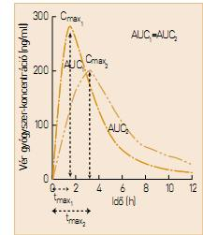
Biológiai hasznosíthatóság jelentősége a generikus gyógyszerek helyettesítési gyakorlatában
Azonos vérszint
Azonos klinikai
hatás
Azonos hatóanyag
Biológiai hasznosíthatóság (bioavailability) alatt értjük azon gyógyszermennyiséget, mely a szisztémás keringésbe kerül bármely adagolási út nyomán
Azonos hatóanyag egyenlő biológiai hasznosíthatósága biztosítja az azonos klinikai hatást
AUC₁/AUC₂=1 (0,80-1,25)

Slide 24
Generikus gyógyszerek biológiai
egyenértékűsége és helyettesíthetősége
90%-os
CI határai
1,25
B
A
Biológiailag nem
egyenértékű,
egyedülálló
gyógyszerek
G
D
Innovatív
gyógyszer
C
E
F
0,80
Biológiailag
egyenértékű,
generikus
gyógyszerek

Slide 25
Generikus gyógyszerek eltérő sajátosságainak lehetséges okai
Azonos
hatóanyag
Azonos
hatóanyag
Azonos
hatóanyag
Azonos
hatóanyag
Azonos
hatóanyag
Azonos hatóanyag, de eltérő segédanyagok
Az azonos hatóanyagban eltérő mennyiségű, esetleg eltérő kémiai szerkezetű szennyeződések
A készítmény eltérő minősége, stabilitása, stb.

Slide 26
Segédanyagoktól és szennyeződésektől függő eltérések
Az egyes generikumok, farmakológiailag hatástalan, egymástól eltérő segédanyagokat tartalmaznak
Azonos hatóanyagok eltérő minőségű és mennyiségű szennyeződést tartalmazhatnak
  A különböző segédanyagokra és szennyeződésekre a betegek eltérő módon reagálhatnak
  A generikus gyógyszerkészítmények között hatóanyagtól független, segédanyag, illetve szennyeződés specifikus mellékhatások léphetnek fel

Slide 27
Szűk terápiás ablakkal rendelkező gyógyszerek
Szűk terápiás ablakkal rendelkező gyógyszerek esetén kis méretű plazmaszint emelkedés jelentős toxicitáshoz vezethet
Szűk terápiás ablakú (index) gyógyszereknek nevezzük azokat a szereket, melyekben a minimum (medián) toxikus és a minimum (medián) terápiás plazmaszintek közötti arány kisebb, mint 2
Minimum (medián) toxikus plazmaszint
< 2
Minimum (medián) terápiás plazmaszint

Slide 28
Farmakokinetikai elvek gyakorlati vonatkozásai
Elimináció zéró-rendű reakció szerint
Nem-lineáris elimináció
Nem-lineáris felszívódéás
Lineáris
Lineáris
Koncentráció
Nem-lineáris
Nem-lineáris
Dózis
Dózis
Nem-lineáris elimináció esetén alacsony gyógyszerszint mellett a plazma koncentráció először lineárisan, majd a küszöbszint elérése után exponenciálisan nő, mely váratlan hatásfokozódáshoz vezet
Nem-lineáris abszorpció esetén a küszöbszint elérése után a plazmaszint emelkedése elmarad a számított érték mögött. Az elimináció lassú

Slide 29
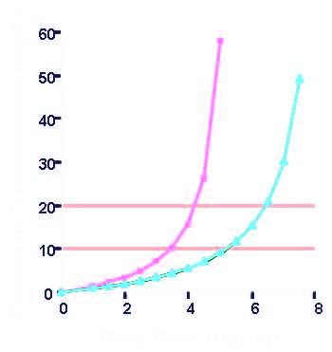
Phenytoin: eltérő felszívódású generikus készítmények farmakodinámiás hatása
Crawford et al. Seizure 2006;15:168-176
Phenytoin koncentráció (mg/L)
Napi dózis (mg/kg)
Nem-lineáris FK miatt a felszívódás mértékének kisfokú növekedése súlyos mellékhatásokhoz vezethet, > 15 mg/L plazmakoncentráció felett a szűk terápiás ablak miatt

Slide 30
Szűk terápiás ablakú gyógyszerek
Javasolt de nem elfogadott tűrési határ: 95%-os CI (0,9-1,11)
  Aminophylline/Theophylline
  Lithium
  Thyroxine
  Warfarin
  Antiepileptikumok (Kivéve benzodiazepineket)
  Immunoszupresszive gyógyszerek
  Citotoxikumok
  Antiarrhythmikumok
  Triciklikus antidepresszivumok
Helyettesítést fokozott orvosi kontroll mellett javasolt végezni (dózis titrálás, gyógyszerszint monitoring, stb)

Slide 31
Generikus helyettesítés szűk terápiás ablakkal rendelkező gyógyszereknél
Jól kontrollált beteg esetében a generikus gyógyszer helyettesítést lehetőleg kerülni kell
Helyettesítést szükség esetén kizárólag szoros orvosi ellenőrzés mellett szabad végezni
Nem kielégítő klinikai eredmény esetén generikus helyettesítés eredménnyel járhat
Eredeti és generikus készítmények egyaránt alkalmazhatók a kezelés indításakor
Plazma szint monitorozás hasznos lehet generikus helyettesítésnél a kívánatos plazmaszint beállításához
Beteget minden esetben tájékoztatni kell a helyettesítés tényéről

Slide 32
Generikus gyógyszerek biológiai egyenértékűsége és helyettesíthetősége
A nemzetközi harmonizációban, az eredeti és a generikus készítmény bioegyenértékűségének kimondásához elfogadott 90%-os konfidencia intervallum elegendő biztonságot nyújt a különböző generikus készítmények közötti helyettesíthetőséghez is
Kisebb konfidencia intervallum (pl. 95%) nem fokozta a biztonságot
A fenti feltételek fennállása esetén a sok éves, igen széles körű klinikai gyakorlat azt mutatta, hogy az eredeti és a generikus követő molekulák gyógyszertani hatásai azonosak, a készítmények a betegek jelentősebb károsodása nélkül, egymással helyettesíthetők.
A helyettesítést fokozott ellenőrzés mellett kell végezni

Slide 33
Fehérje hatóanyagot tartalmazó hasonló biológiai gyógyszerek
Klinikai előnyök és gondok
Bizonyítottan azonos, illetve
hasonló tulajdonságok:
Azonos aminosav váz
Hasonló farmakokinetikai jellegzetességek
Hasonló farmakodinámiás hatások
Eltérő tulajdonságok:
Post-transzlációs
módosulások
Immunogenitási jellemzők
Eltérések klinikai jelentősége
bizonytalan
Hasonló biológiai
gyógyszerek

Slide 34
Biológiai hasznosíthatóság korlátozott jelentősége a hasonló biológiai gyógyszerek helyettesítési gyakorlatában
Azonos vérszint
Hasonló klinikai
hatás
Hasonló hatóanyag
Biológiai hasznosíthatóság (bioavailability) alatt értjük azon gyógyszermennyiséget, mely a szisztémás keringésbe kerül bármely adagolási út nyomán
A biológiai hasznosíthatóság hasonlóságából nem következik a farmakológiai és immunológiai hasonlóság, melyet összehasonlító klinikai vizsgálatokban kell igazolni
AUC₁/AUC₂=1 (0,80-1,25)

Slide 35
Generikus és Hasonló biológiai (Biosimilar) gyógyszerek
Guideline on similar biological medicinal products: CHMP/437/04. ff
Innovatív gyógyszerek
Kémiai gyógyszerek
Biológiai gyógyszerek
Követő gyógyszerek
Generikus gyógyszerek
Összehasonlító biológiai hasznosíthatósági vizsgálat alkalmazható a hatásosság és a biztonság bizonyítására
Terápiás összehasonlítás nem szükséges
Kémiai azonosság meghatározható
Hasonló biológiai
(biosimilar) gyógyszerek
A molekulák teljes kémiai azonossága nem bizonyítható
A referencia gyógyszerrel szemben végzett összehasonlító vizsgálatokra van szükség a hasonló minőség, a klinikai hatásosság és biztonság bizonyítására (immunogenitás!!!)

Slide 36
Összehasonlító farmakokinetikai és farmakodinámiás vizsgálatok terve
Referns
készítmény
Követő
készítmény
R
Követő
készítmény
Referns
készítmény

Slide 37
Analóg és hasonló biológiai készítmények alkalmazásának helytelen és helyes klinikai gyakorlata
Helytelen
Helyes
Eredeti
gyógyszer
Hasonló biológiai
készítmények
Analóg készítmények
Bármelyik
készítmény
váltás nélkül
Készítményváltás
Készítményváltást csak klinikai indokból, fokozott klinikai ellenőrzés mellett javasolt végezni
Terápiát lehetőleg ugyanazon készítménnyel javasolt végezni, ha nincs klinikai szükség a váltásra

Slide 38
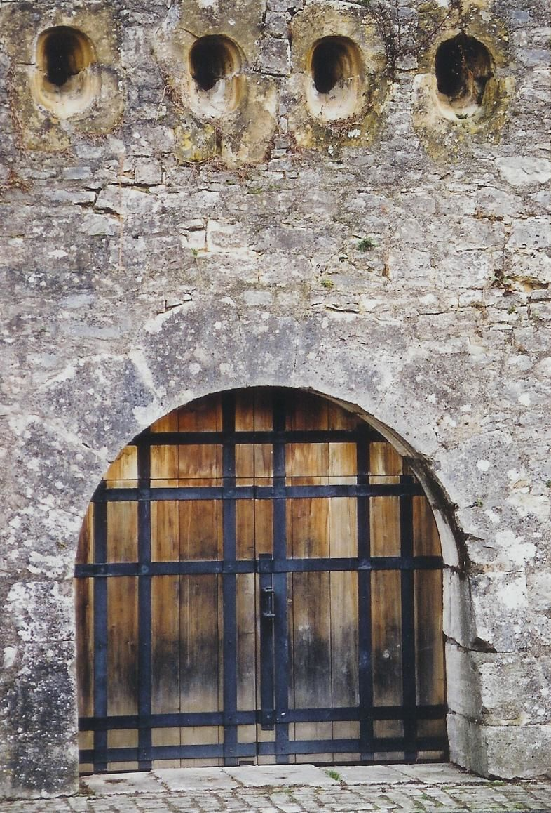
Gyógyszer engedélyezés az
Európai Unióban
Forgalomba hozatali engedély
Hatásosság
Biztonság
Minőség
Kockázat menedzsment terv
Az EU-ban nem engedélyezett biológiai készítmények alkalmazása TILOS
Veszélyes, fokozott immunogenitás szennyeződések miatt!
„Gyógyszer
erődítmény
Európai Unió”

